Slide 1
MELHORIA DA PREVENÇÃO DO CÂNCER DE COLO DE ÚTERO E MAMA NA UNIDADE BÁSICA DE SAÚDE BOM PROGRESSO, NO MUNICÍPIO DE BOM PROGRESSO-RS Liége Caroline Immich Orientadora: Ingrid D’avilla Freire Pereira

Slide 2
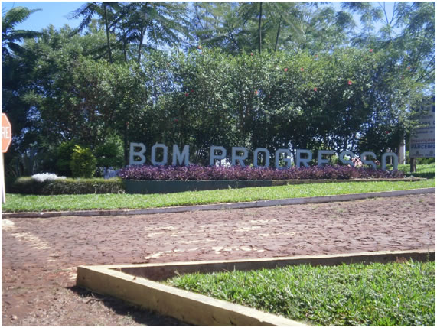
Análise Situacional
Município:
Município localizado no noroeste do estado
População de 2.380 hab
Não possui UPA
Não possui hospital
Unidade de Saúde de Bom Progresso:
Unidade mista
Não tem serviço de puericultura dentro da unidade
Pré-natal e puerpério = ginecologista
Não possui grupos de saúde como: idoso, HIPERDIA, gestantes...
Registros inadequados
Consultas agendadas e por livre demanda
Atendimento de urgência
Adscrição ultrapassada
Ideia de grande incidência e prevalência de CA de Mama

Slide 3
Justificativa
Com aproximadamente 530 mil casos novos por ano no mundo, o câncer do colo do útero é o quarto tipo de câncer mais comum entre as mulheres, sendo responsável pelo óbito de 265 mil mulheres por ano [1].
O câncer de mama é o mais incidente na população feminina mundial e brasileira, excetuando-se os casos de câncer de pele não melanoma.
Para o ano de 2014 foram estimados 57.120 casos novos, que representam uma taxa de incidência de 56,1 casos por 100.000 mulheres [2].
[1] WORLD HEALTH ORGANIZATION. International Agency for Research on Cancer. Globocan 2012. Disponível em: <http://globocan.iarc.fr/>. Acesso em: 19/05/2014.
[2] INSTITUTO NACIONAL DE CÂNCER (Brasil). Estimativa 2014. Incidência do Câncer no Brasil. Rio de Janeiro: INCA, 2014.

Slide 4
OBJETIVO GERAL:
Melhorar as ações de detecção, controle e acompanhamento ao câncer do colo de útero e de mama na Unidade de Saúde de Bom Progresso, no município de Bom Progresso/RS.
OBJETIVOS ESPECÍFICOS:
Ampliar a cobertura de detecção precoce do câncer de colo e do câncer de mama (80%);
Melhorar a adesão das mulheres;
Melhorar a qualidade do atendimento das mulheres;
Melhorar registros das informações;
Mapear as mulheres de risco para câncer de colo de útero e de mama;
Promover a saúde das mulheres;

Slide 5
Metodologia
Durante 12 semanas:
Acolhimento de todas as mulheres entre 25 e 64 anos de idade ;
Nova adscrição das mulheres da área de cobertura da unidade de saúde;
Ficha – espelho;
Na consulta de retorno para mostra dos exames a ficha-espelho era atualizada pelo médico e/ou enfermeira e anexada ao prontuário;

Slide 6
Semanalmente, o médico atualizou a planilha de coleta dos dados.
Salas de espera, palestras e participação em grupos gerando informação e promoção à saúde.
Avaliação de risco para doenças e orientação sobre DST’S e fatores de risco para câncer de colo de útero e mama.
Organização da agenda.
Capacitação da equipe

Slide 7
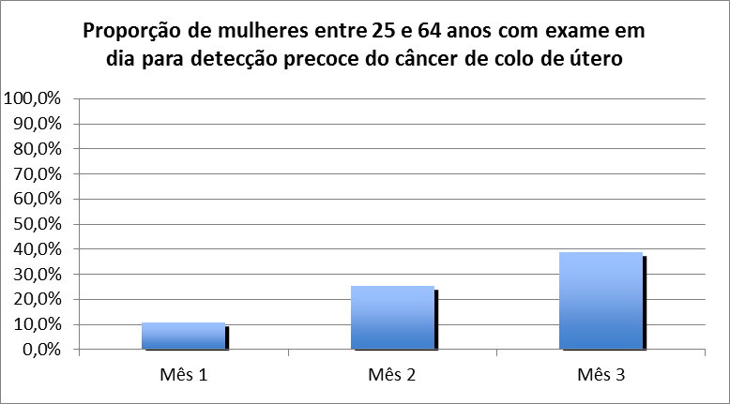
Resultados
Fonte: Planilha de coleta de dados UNASUS/UFPEL, Unidade de Saúde de Bom Progresso, RS, 2014.
O total (estimado) de mulheres da área é de 563 mulheres entre 25 e 64 anos .
Foram cadastrados 218 pacientes, atingindo uma meta de 38.7%.
Ampliação (restrita) da cobertura.
Dificuldade no comparecimento para realização exame.

Slide 8
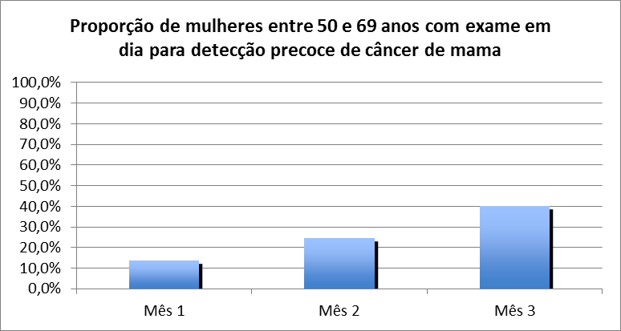
Fonte: Planilha de coleta de dados UNASUS/UFPEL, Unidade de Saúde de Bom Progresso, RS, 2014.
O total (estimado) de mulheres da área é de 219 mulheres entre 50 e 69 anos .
Houve um discreto aumento na procura pelos exames, principalmente no mês de outubro.
Foram cadastradas 88 mulheres , alcançando 40,2% das mulheres.

Slide 9
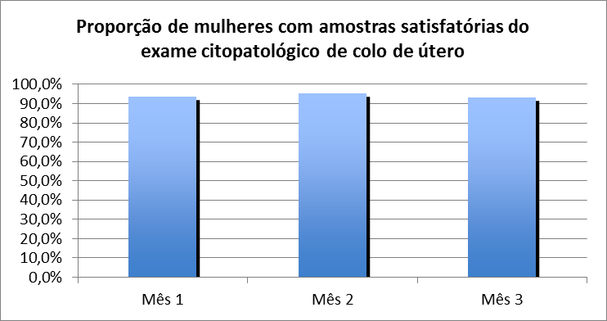
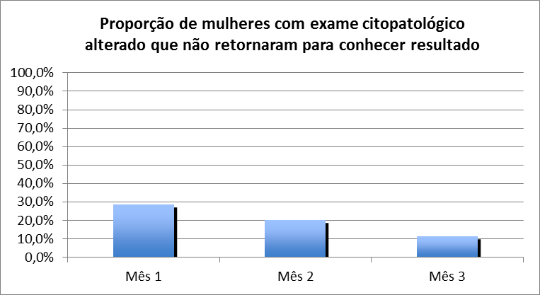
Fonte: Planilha de coleta de dados UNASUS/UFPEL, Unidade de Saúde de Bom Progresso, RS, 2014.
Objetivo: 100% de amostras satisfatórias
Indicador obtido: 93,1%
Dificuldades encontradas
Fonte: Planilha de coleta de dados UNASUS/UFPEL, Unidade de Saúde de Bom Progresso, RS, 2014.
11,1% de mulheres com exame alterado que não retornaram para resultado
Tempo de espera para obter o resultado do exame

Slide 10
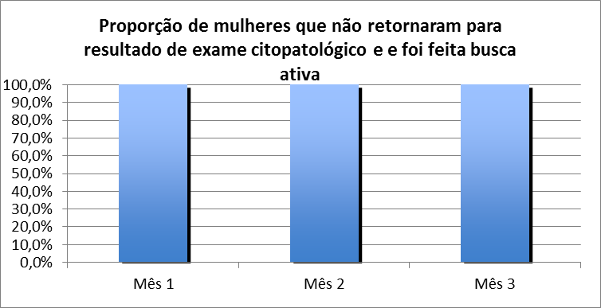
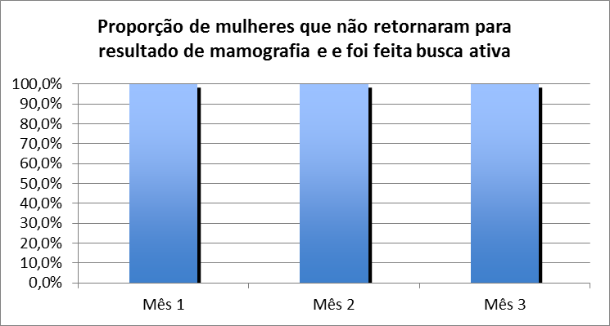
Reflete o êxito da intervenção e o empenho da equipe para o alcance da meta.
Fonte: Planilha de coleta de dados UNASUS/UFPEL, Estratégia de Saúde da Família de Bom Progresso, RS, 2014.
100% de busca ativa para mulheres que não retornaram para pegar o resultado do exame citopatológico e resultado da mamografia.

Slide 11
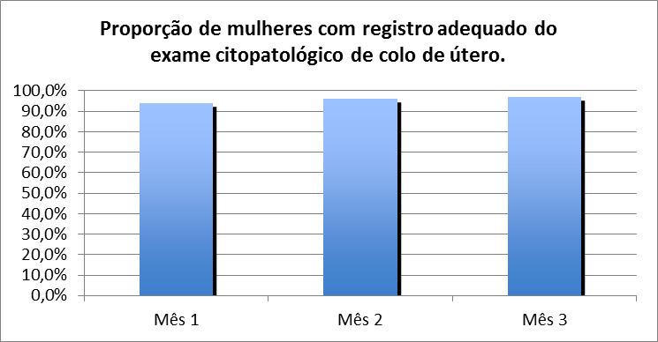
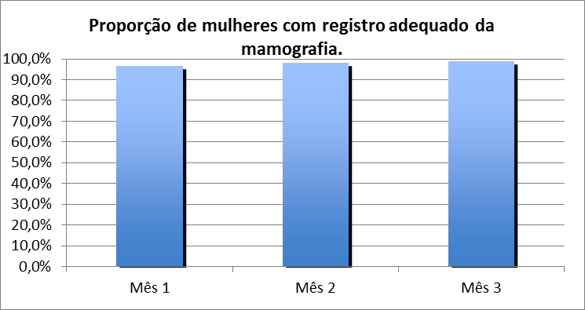
Fonte: Planilha de coleta de dados UNASUS/UFPEL, Unidade de Saúde de Bom Progresso, RS, 2014.
Meta de 100% - alcançado: 96,9%
Ausência constante de algumas usuárias prejudicou a coleta de dados
Fonte: Planilha de coleta de dados UNASUS/UFPEL, Unidade de Saúde de Bom Progresso, RS, 2014.
Meta 100% - alcançado 98,4%
Não atingimos 100% devido ao não comparecimento de usuárias que estavam agendadas (mesmo após realização de busca ativa).

Slide 12
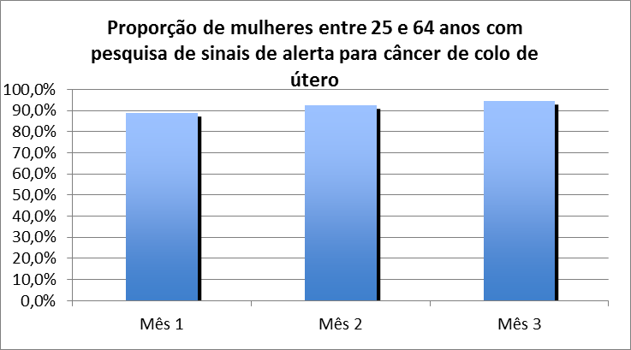
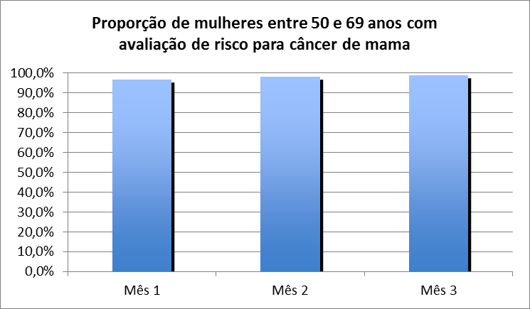
Fonte: Planilha de coleta de dados UNASUS/UFPEL, Unidade de Saúde de Bom Progresso, RS, 2014.
Alcance 94,6% das mulheres participantes
Dificuldades
Facilidades
Fonte: Planilha de coleta de dados UNASUS/UFPEL, Unidade de Saúde de Bom Progresso, RS, 2014.
Alcance 98,9%
Facilidade = ficha espelho

Slide 13
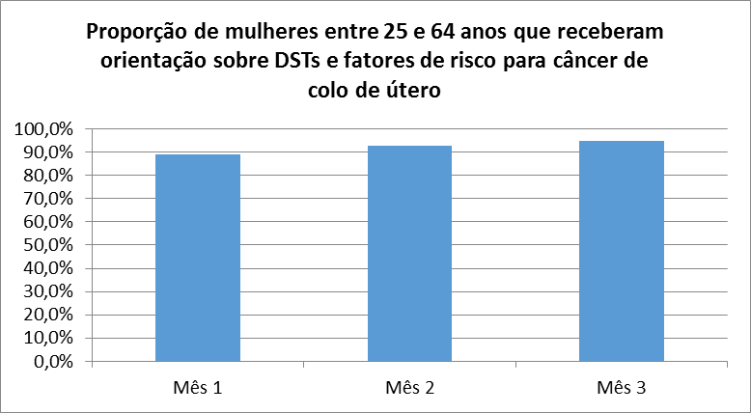
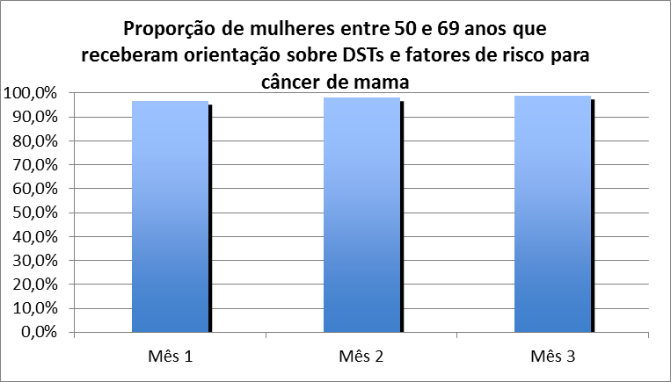
Fonte: Planilha de coleta de dados UNASUS/UFPEL, Unidade de Saúde de
Bom Progresso, RS, 2014.
Meta 100%
Alcance 94,6%
Facilidade = ficha espelho
Dificuldades = não comparecimento
F
Fonte: Planilha de coleta de dados UNASUS/UFPEL, Unidade de Saúde de Bom Progresso, RS, 2014.
Meta = 100%
Alcance = 98,9%
Facilidades
Dificuldades

Slide 14
Destaques dos Resultados Qualitativos
Eixo Monitoramento e Avaliação:
- cadastramento das pacientes e avaliação contínua dos resultados
Eixo Organização e Gestão:
- conhecimento da demanda para organização das agendas.
Eixo engajamento público:
- atividades de educação em saúde coletivas
Eixo da Qualificação da prática clínica:
- capacitação da equipe

Slide 15
Discussão
Melhoria dos registros.
Maior capacidade de planejamento das ações preventivas na saúde da mulher.
Avaliação dos resultados dos exames e acompanhamento periódico monitorado das pacientes.
Engajamento da equipe;
Incorporação: Viável, mas depende dos profissionais que seguirão na Unidade.

Slide 16
Reflexão crítica sobre o processo de aprendizagem
Amplo conhecimento das ações programáticas da atenção básica;
Importante acolhimento das mulheres;
Gratificante.
Experiência muito importante para a minha vida profissional e pessoal.

Slide 17
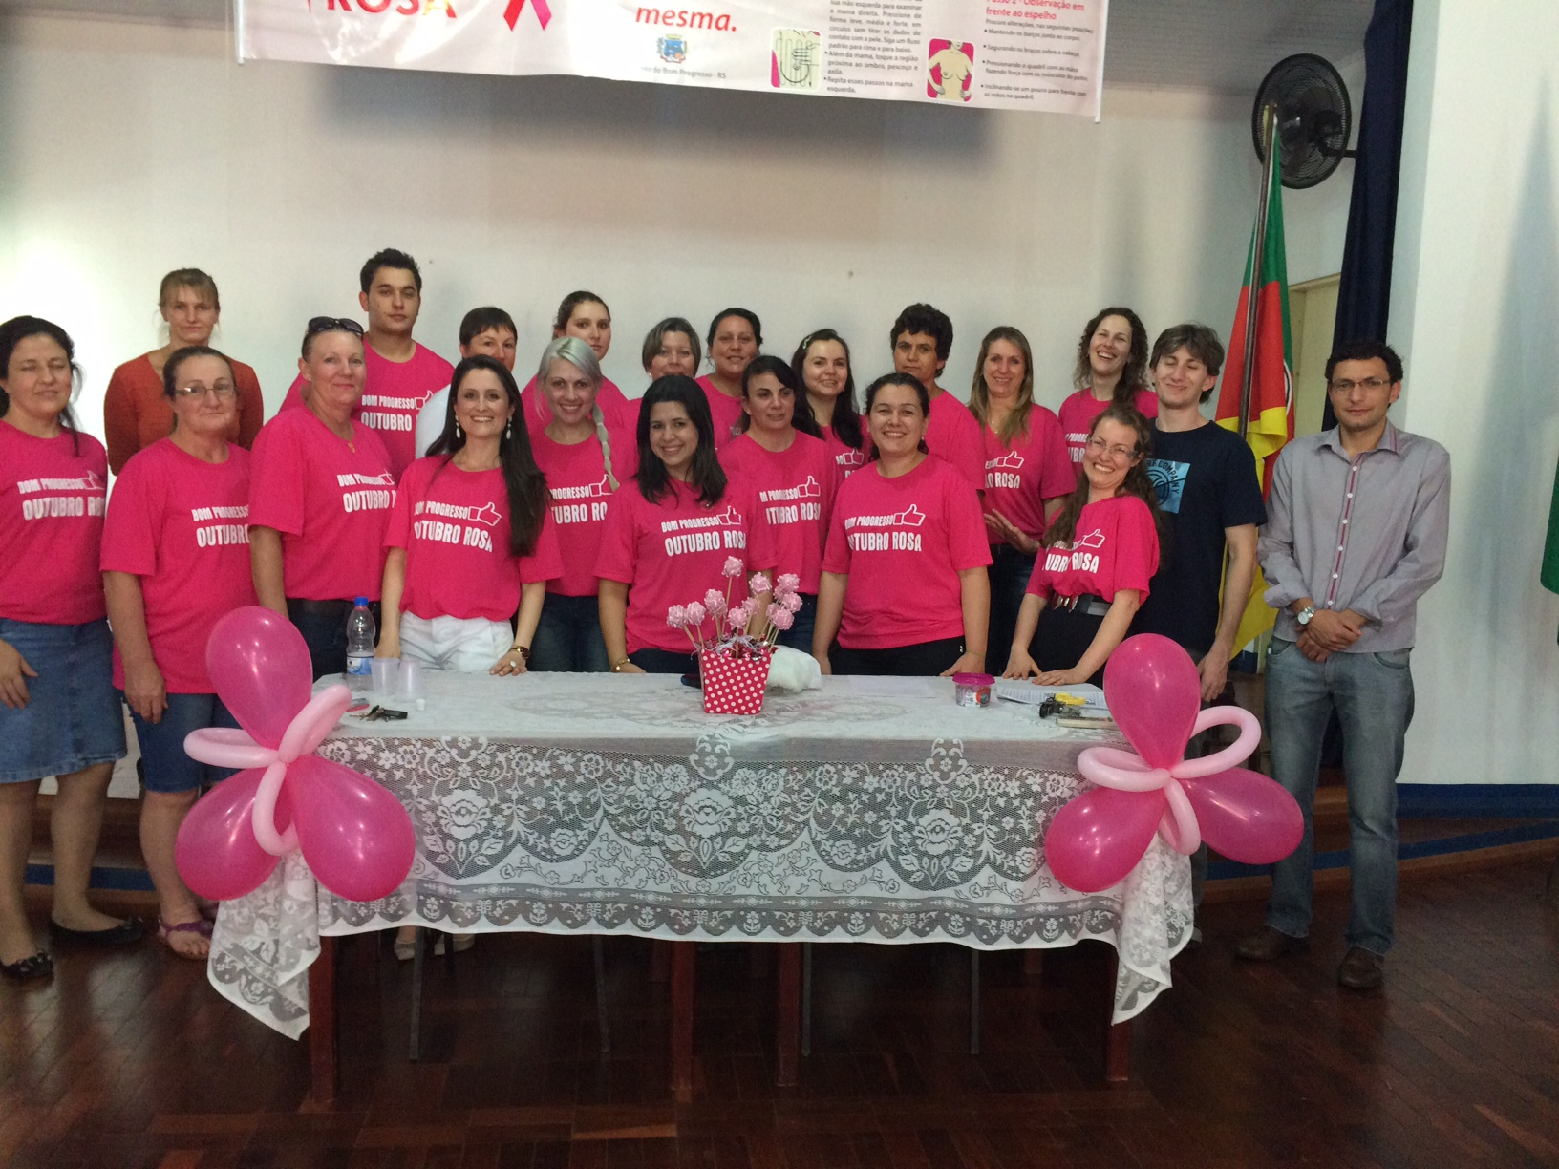
MUITO
OBRIGADA!

